Slide 1


Jérémie Jost
Bertrand Bluet
Institut de l’Elevage

Slide 3
Répartition des systèmes alimentaires caprins français
Source : estimation d’après RA 2010

Slide 4




Un choix de système alimentaire dicté par différents facteurs . . .
Economie
Changement climatique
Autonomie
Cahiers des charges,
Image,
Demandes sociétales
Envie personnelle…
Environnement

Slide 5
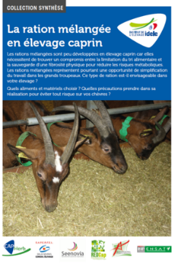
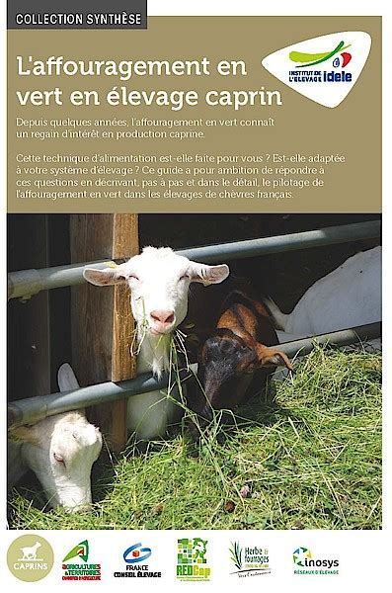
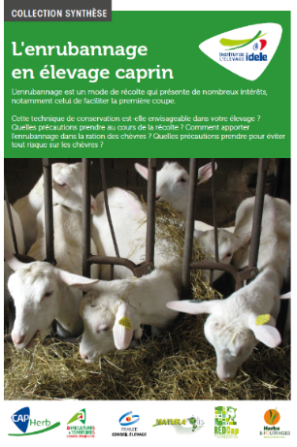

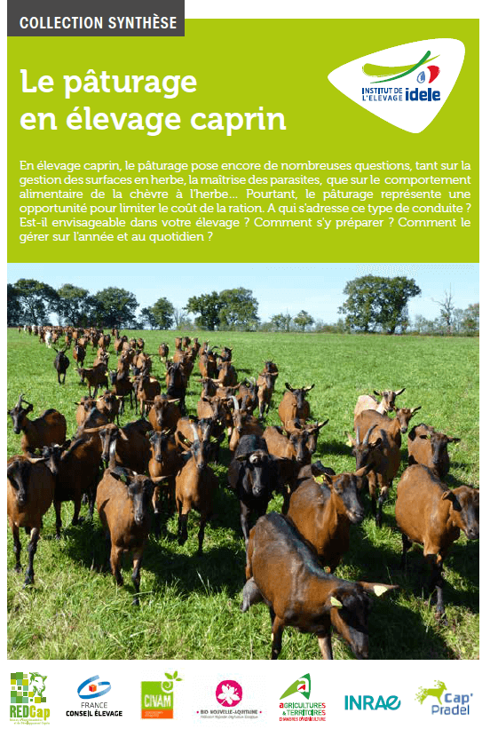
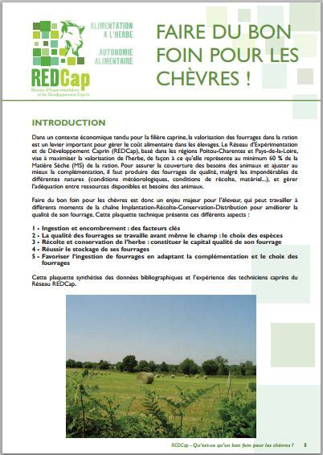
Tour d’horizon des modes de récolte et de distribution des fourrages
Guides disponibles sur acta-editions.com

Slide 6
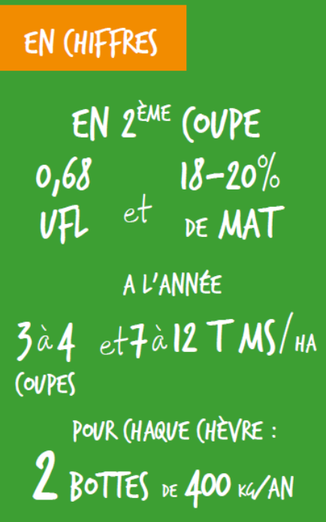

Slide 7
Faire du bon foin : le fourrage présent dans tous les élevages de chèvres !

Slide 8
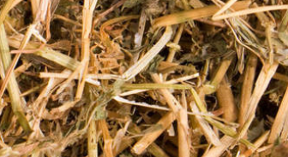
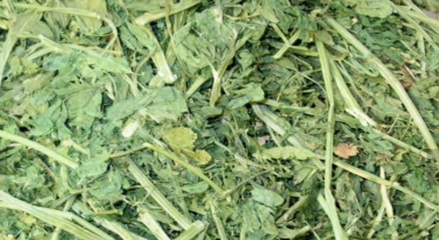

… à condition d’avoir de bon fourrages (exemple luzerne)
4 facteurs clés
Stade Feuilles Conservation Adventice
2,5 kg distribués pour
1,7kg ingérés
+
800g céréales
+
450g correcteur azoté
+ 30% de foin ingéré
- 30% de concentrés
+ 30 % de lait
2,5 kg distribués pour
2,2kg ingérés
+
800g céréales
+
300g correcteur azoté
3,1L / chèvre
4,0L / chèvre
+ 170 €/chèvre (marge brute/an)
Plus d’autonomie, plus de produits et moins de charges…

Slide 9
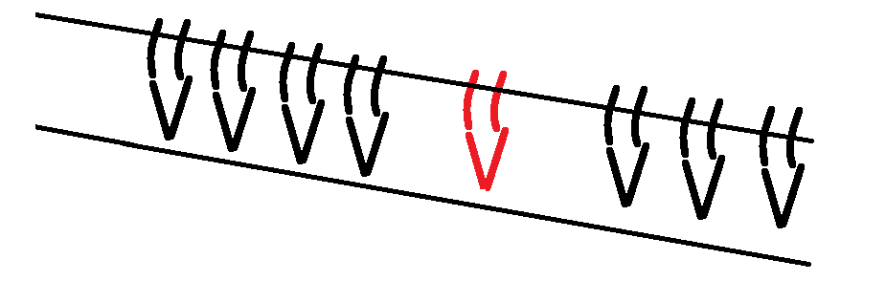
Evaluer la distribution de fourrages
Et les refus…
Difficile surtout si il y a des pertes en litières non mesurables
Peser également sur quelques places.
Pour évaluer grossièrement : repousser les refus jusqu’à ce que le tas ressemble au tas distribuer et compter le nombre de place
Foin sur 12 places
Refus
2places/12= 16% de refus
Mais les refus n’ont pas la même densité => sur estimation…
Refus repoussés = 2 places

Slide 11
Demain, je souhaite intégrer de l’enrubannage dans la ration de mes chèvres : quelles questions dois-je me poser ?

Slide 12
Réussir son enrubannage demande de …

Slide 14
Demain, je souhaite mettre mes chèvres au pâturage: quelles questions dois-je me poser ?

Slide 17
Demain, je souhaite mettre mes chèvres au pâturage: quelles questions dois-je me poser ?

Slide 18
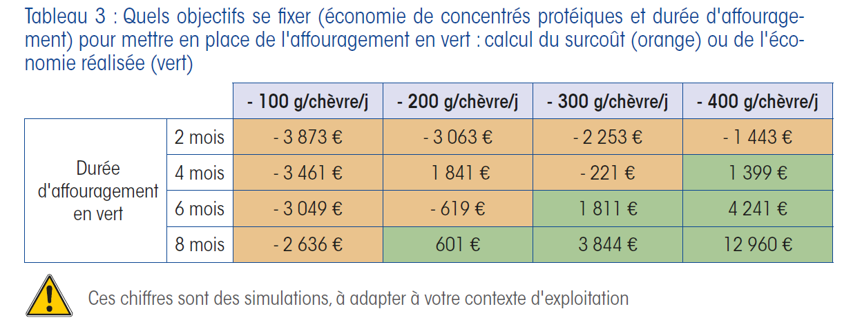

Slide 20
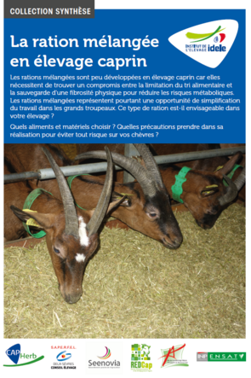

Slide 24
Ensilage d’herbe

Slide 25
RETROUVEZ NOS GUIDES à la vente :
Sur acta-editions.fr
Sur le stand Idele à Capr’Inov

